Slide 1
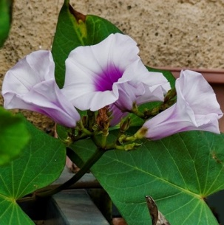
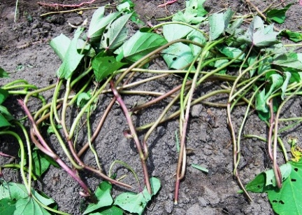
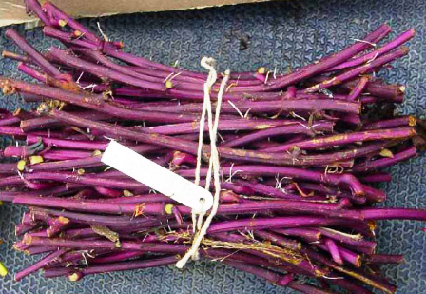
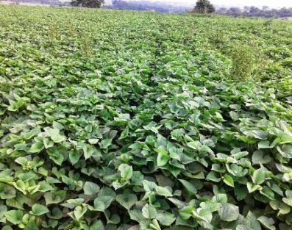
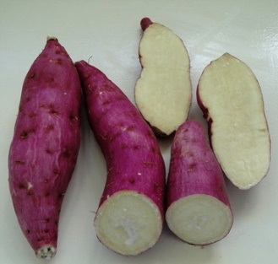
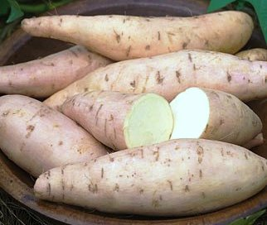
Cultura da batata-doce
Disciplina LPV 622 – Olericultura II – 2º semestre de 2016
(Hortaliças de Raízes, Tubérculos, Bulbos e Rizomas)
Responsável: Prof. Dr. Paulo César Tavares de Melo
Paulo César Tavares de Melo
Professor Associado – ESALQ/USP
Departamento de Produção Vegetal

Slide 2
Classificação botânica e centro de origem
Classe: Dicotiledôneas;
Família Convolvulaceae;
Gênero: Ipomoea;
Espécie: batatas  é a única cultivada e que se destaca sob o ponto de vista econômico;
Centro de origem: se presume que esteja localizado entre a Península de Yucatán, no México, e o Noroeste da América do Sul;
Centro de domesticação: América Tropical.

Slide 3
História e dispersão no mundo
Foi introduzida na Europa Ocidental pelos exploradores espanhóis a partir da 1ª viagem de Cristóvão Colombo a América, em 1492;
Durante o século XVI os exploradores portugueses levaram a batata-doce em cultivo na bacia ocidental do Mediterrâneo para a África, Índia e Ásia Oriental;
Na atualidade, a batata-doce é cultivada em zonas tropicais e subtropicais e em regiões temperadas de clima quente de todo o mundo.

Slide 4
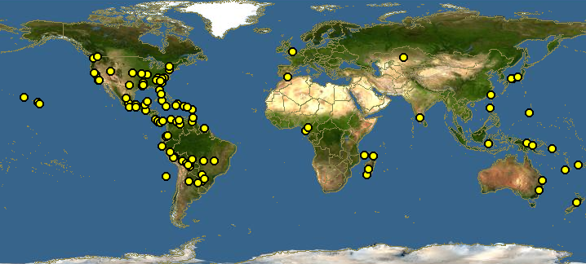
Dispersão da batata-doce no mundo

Slide 5
Aspectos botânicos
A batata-doce é uma hortaliça herbácea tuberosa, perene, embora seja cultivada como anual;
O caule é rastejante, de hábito de crescimento prostrado, sendo glabros ou pubescentes;
Ocorre grande variação quanto à forma, cor e recorte das folhas.

Slide 6
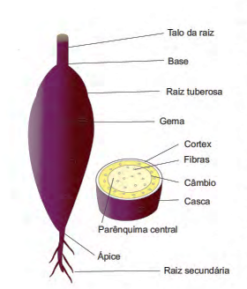
Aspectos botânicos
As raízes tuberosas são formadas durante a fase vegetativa pelo engrossamento de raízes adventícias localizadas na parte subterrânea do caule;
Fonte: CQH/CEAGESP

Slide 7
Aspectos botânicos
O formato predominante da raiz é o alongado, podendo variar conforme a textura do solo;
A cor da casca (periderme) da raiz pode ser branca, creme, roxa, rosada, alaranjada, ou uma mescla de cores. A polpa pode apresentar cor branca, creme, amarelada, alaranjada ou roxa.

Slide 8
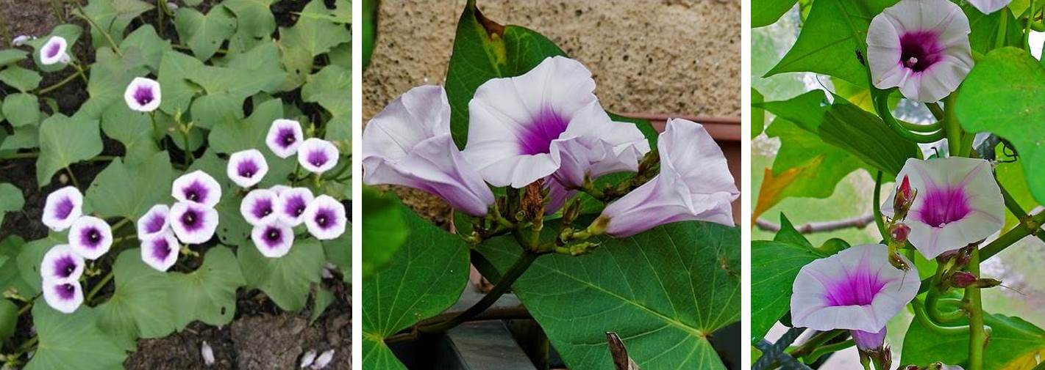
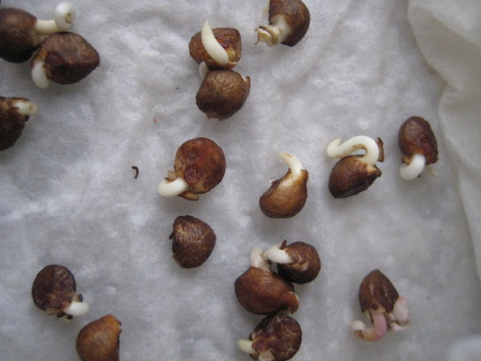
Aspectos botânicos
As inflorescências são cimosas e os botões florais exibem cor variando de verde-pálido até púrpura;
As flores são hermafroditas com androceu tendo 5 estames e o gineceu é constituído de um ovário súpero;
Apesar de possuir flores hermafroditas, existe um sistema de autoincompatibilidade, daí a fecundação cruzada ser mais comum;
A produção de sementes só tem interesse em programas de melhoramento genético.

Slide 9
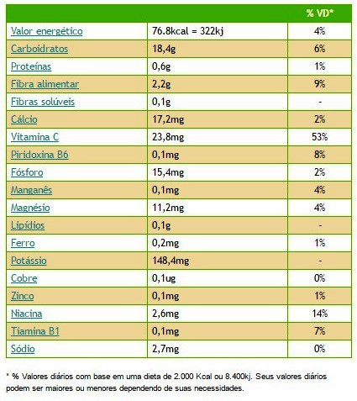
Valor nutricional*
*TACO – Tabela Brasileira de Composição dos Alimentos
Porção: 100 g de batata-doce cozida

Slide 10
Valor nutricional
Rica fonte de vitaminas A, B1 e B5  uma porção de 100 g apresenta a mesma quantidade de vitamina A que 23 kg de batata inglesa;
Possui 5 vezes mais Ca, o dobro de fibras e mais K que a batata-inglesa;
Fonte de amido resistente (AR) favorecendo a dieta  embora seja um carboidrato, se comporta como uma fibra insolúvel: resiste às enzimas do intestino delgado, que não conseguem digeri-lo, além de atrair as moléculas de gordura e de açúcar, fazendo com que sejam absorvidas mais devagar apresentando índice glicêmico (IG) baixo;
O AR contribui também para a diminuição da fração nociva do colesterol, (LDL) e triglicérides  fatores importantes na prevenção de doenças cardiovasculares;
Fornece energia de modo equilibrado sem provocar picos de glicose e demanda excessiva de insulina auxiliando na prevenção e tratamento de diabetes tipo 2, além de conferir maior sensação de saciedade  auxilia no emagrecimento
É uma excelente fonte de antioxidantes, além de apresentar propriedades anti-inflamatórias. O betacaroteno e a vitamina C, presentes na batata-doce, ainda contribuem para o combate aos radicais livres diminuindo as chances do desenvolvimento de alguns tipos de câncer;
Fornece energia necessária para a realização de exercícios físicos, já que é uma excelente fonte de carboidratos  energia.

Slide 11
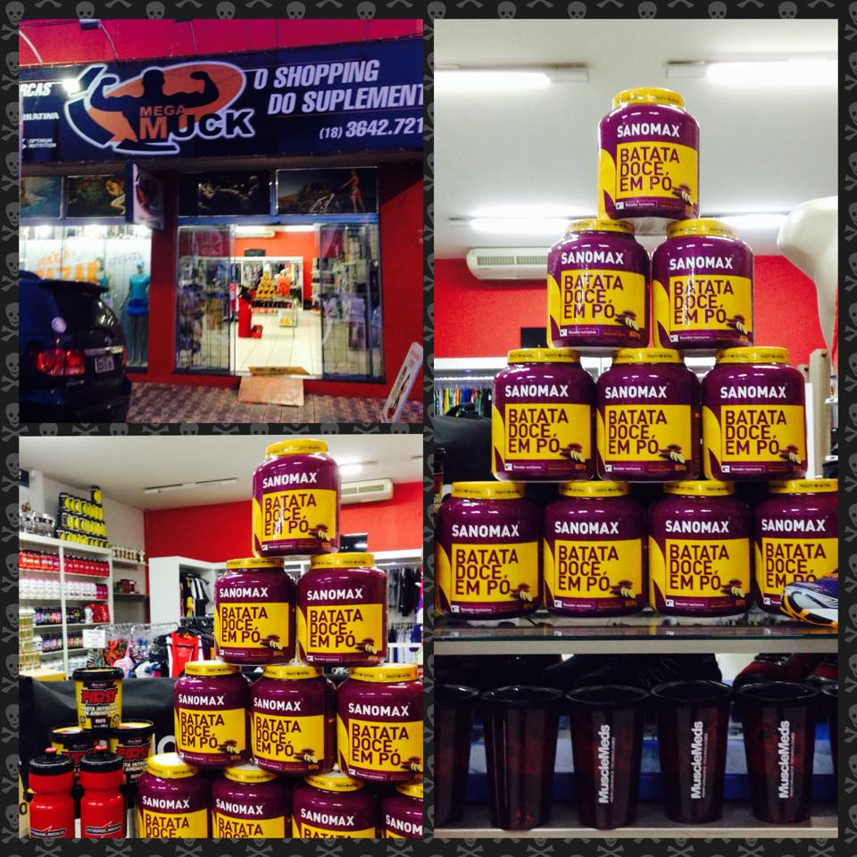
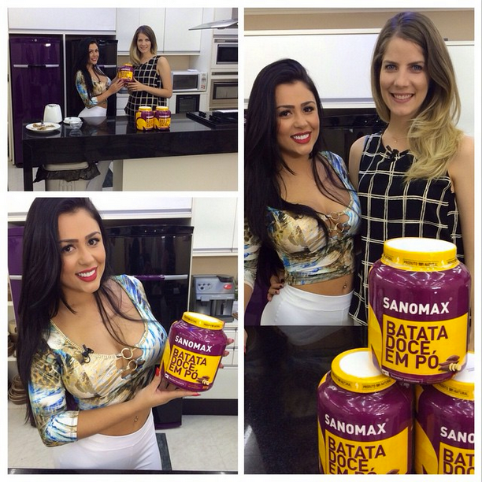

Slide 12
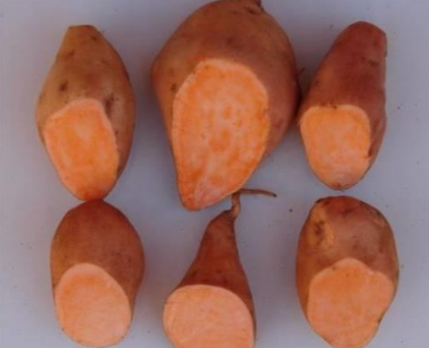
Batata-doce biofortificada
Programa de desenvolvimento de cultivares de batata-doce de polpa alaranjada (BDPA) rica em beta-caroteno (pro-Vitamina A) e adaptadas a condições de seca o qual vem sendo conduzido em Moçambique;
Dra. Maria Isabel Andrade, líder do programa, foi agraciada com o Prêmio Mundial da Alimentação 2016 (The World Food Prize 2016), considerado como o Prêmio Nobel da Agricultura;
O Prêmio Mundial de Alimentação distingue cientistas que contribuem para melhorar a quantidade, a qualidade e a oferta de alimentos em todo o mundo promovendo a segurança alimentar em áreas onde a fome oculta constitui um grande desafio;

Slide 13
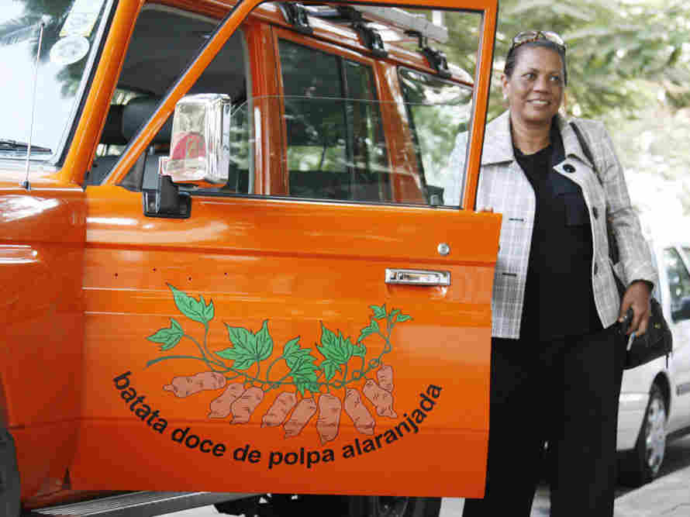
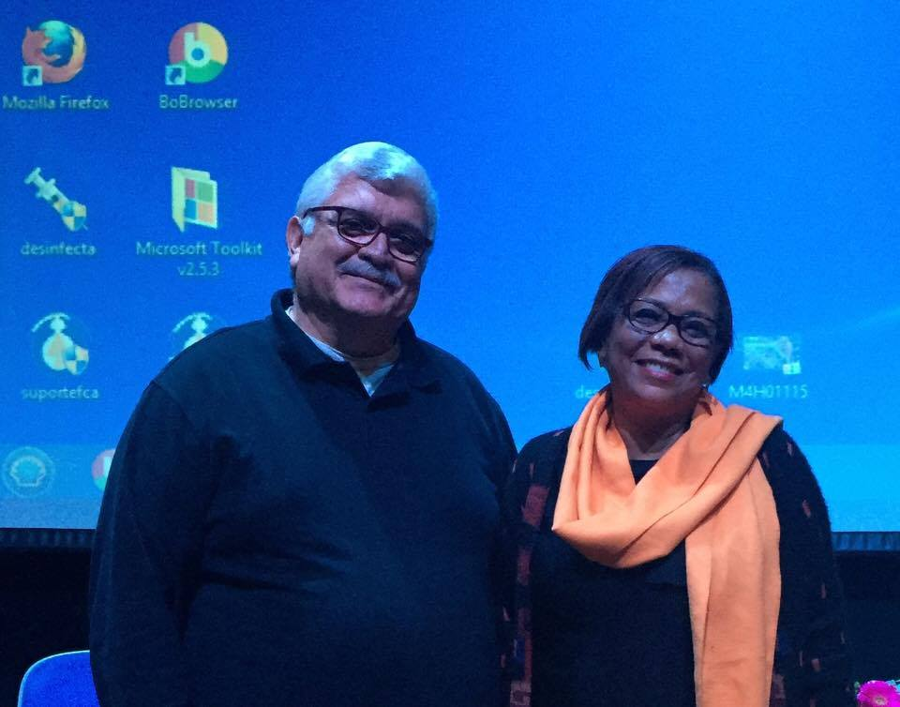
Batata-doce biofortificada

Slide 14
Batata-doce biofortificada
A fome oculta é uma consequência da falta ou do baixo consumo, sobretudo, de micronutrientes (vitaminas e minerais) em que há alterações fisiológicas mínimas, não perceptíveis no exame clínico de rotina;
A carência de Vitamina A em Moçambique atinge 69% das crianças com menos de 5 anos;
A carência dessa vitamina pode provocar a xeroftalmia, cuja forma clínica mais precoce é a cegueira noturna, onde a criança não consegue enxergar bem na penumbra;
Essa carência, em crianças com menos de 5 anos, vem sendo combatida em Moçambique e em outros países africanos (Rwanda, Burundi, Burkina Faso, Gana), com o consumo de 100 a 125 g/dia de BDPA;
O programa atinge hoje mais de 2 milhões de famílias
O programa contribui ainda para reduzir mortes prematuras de crianças e de mulheres grávidas, pois a carência de Vitamina A reduz a capacidade do organismo de se defender de doenças infecciosas.

Slide 15
Ocorrência de deficiência de vitamina A vs. xeroftalmia
Região
População < 5 anos (1000)
Deficiência Vitamina A
Xeroftalmia
Número (1000)
%
Número (1000)
%
África
103.934
33.406
32,1
1.593
1,53
Américas
47.575
8.218
17,3
75
0,16
Mediterrâneo
59.818
12.664
21,2
510
0,85
Sudeste da Ásia
169.009
55.812
33,0
2.026
1,20
Oeste do Pacífico
122.006
17.128
14,0
220
0,18
Total
502.494
127.273
25,3
4.424
0,88

Slide 16
Importância social no Brasil
É cultivada em todas as regiões geográficas do país, sendo explorada geralmente em base familiar;
Constitui importante fonte de renda e de alimento energético;
É uma cultura considerada rústica, de fácil manutenção, e ampla adaptação;
Apresenta diversificada possibilidades de utilização:
as raízes tuberosas são consumidas geralmente cozidas;
as raízes constituem matéria-prima para produção de álcool farmacêutico e biocombustível;
as raízes são processadas na forma de chips, doces, flocos, fécula, congelada e desidratada;
a folhagem, por ser rica em proteína, pode ser utilizada na alimentação humana e como forrageira para alimentação animal.

Slide 17
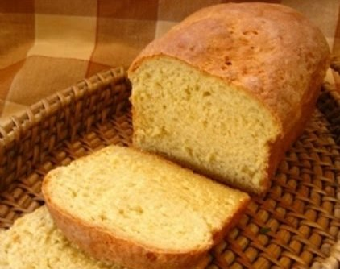
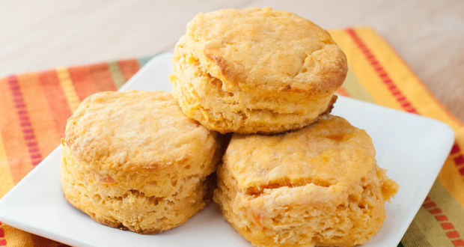
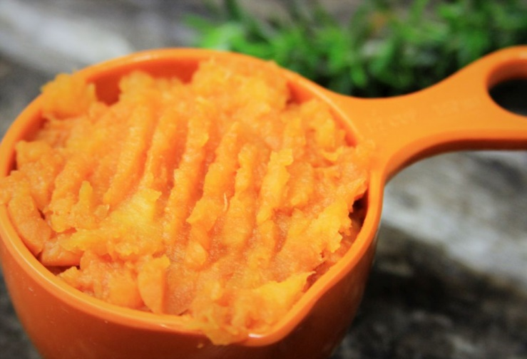
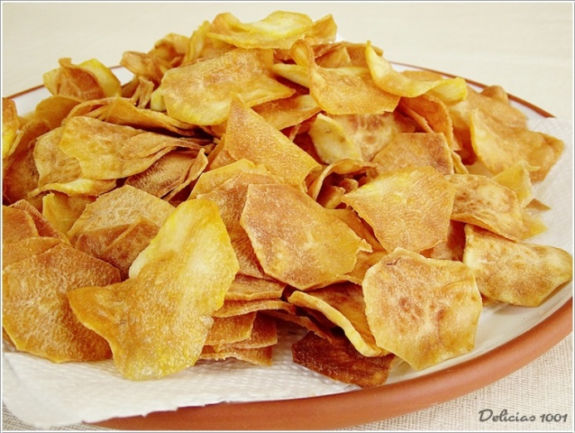
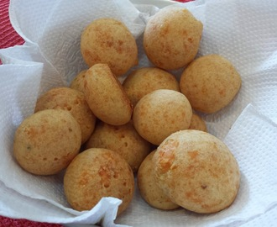
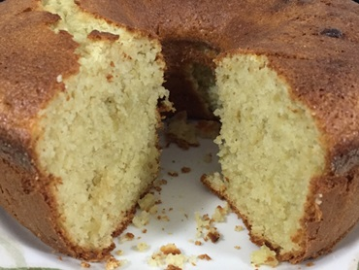
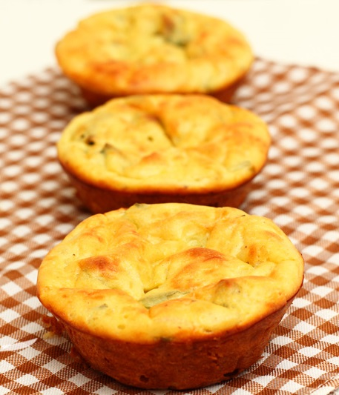
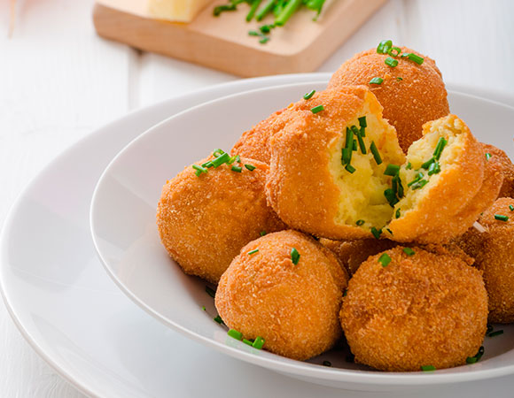
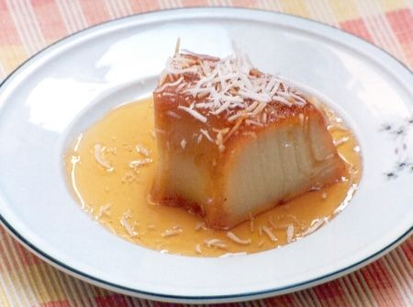
Versatilidade gastronômica

Slide 18
Importância econômica mundial
Atualmente é cultivada em mais de 100 países (FAO/ONU);
Ocupa o 7º lugar entre as culturas alimentícias mais produzidas no mundo sendo superada apenas pelo trigo, arroz, milho, batata, cevada e mandioca;
Ásia e África são responsáveis por mais de 95% da produção global  principal fonte de alimento e de renda;
Enquadra-se no rol das culturas denominadas de subexploradas, subutilizadas ou negligenciadas.

Slide 19
Importância econômica
A produção mundial de batata-doce em 2013 foi estimada em 103 milhões de t em área colhida de 8,1 milhões de ha.
País | Produção (milhões de t)
China | 70,5
Nigéria | 3,5
Uganda | 2,5
Indonésia | 2,4
Vietnã | 1,3
EUA | 1,1
Demais países | 21,8
Fonte: FAOSTATE

Slide 20
Importância econômica no Brasil
Na safra 2013, a produção brasileira atingiu 505,3 mil t em área colhida de 38,6 mil ha (PAM/IBGE, 2013);
A cultura é praticada nas 5 regiões geográficas do país com maior concentração de produção no Sul (45%), Nordeste (28,1%) e Sudeste (23,6%);
A batata-doce é cultivada em 22 estados, mas cerca de 90% da produção está concentrada em apenas 10.

Slide 21
Importância econômica no Brasil
Produção total (2013): 505,3 mil t
Participação (%) dos 10 principais estados brasileiros produtores de batata-doce na safra 2013 (PAM/IBGE, 2013).

Slide 22
Importância econômica no Brasil
A cultura vem mostrando decréscimo tanto em produção como em área cultivada  em 1984 chegou a ocupar a 3ª colocação em volume entre as hortaliças mais produzidas no Brasil com 762,6 mil t; na safra de 2013 recuou para o 7º lugar com 505,3 mil t;
O maior declínio da cultura foi registrado nos estados nordestinos que produziram 240,9 mil t em 1984 tendo recuado para 142 mil t na safra de 2013, configurando um decréscimo de aproximadamente 94%;
Principais fatores responsáveis por esse desestímulo à cultura:
escassez de informações sobre técnicas de manejo e sobre cultivares adequadas para as diferentes regiões de cultivo do país;
suporte fitossanitário insuficiente  existiam em 2015 apenas 3 agrotóxicos registrados para essa cultura no MAPA;
pouca atenção à cultura pelos órgãos de pesquisa e extensão agrícola.

Slide 23
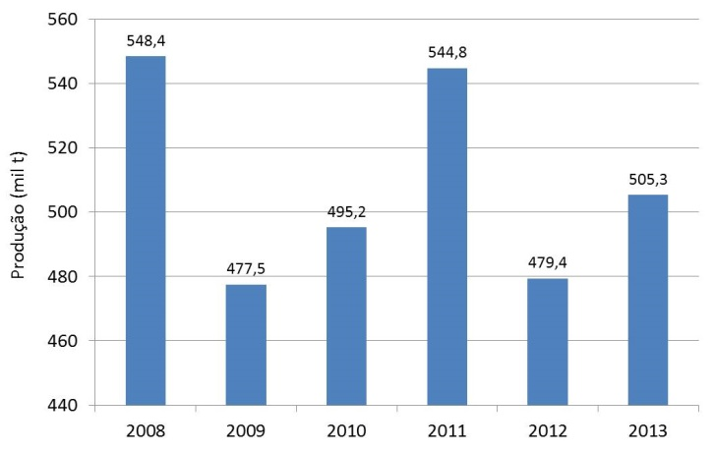
Importância econômica no Brasil
Produção total de batata-doce no Brasil, 2008 a 2013 (PAM/IBGE, 2013).

Slide 24
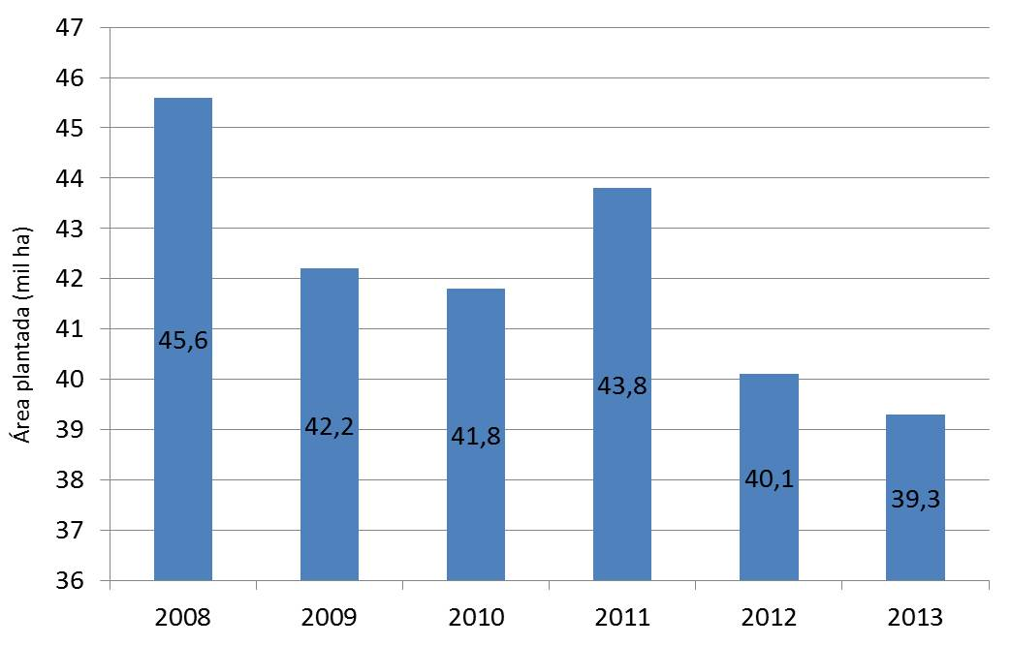
Importância econômica no Brasil
Área colhida de batata-doce no Brasil, 2008 a 2013 (PAM/IBGE, 2013).

Slide 25
Exigências de climáticas
A batata-doce encontra condições favoráveis para o seu desenvolvimento em climas tropical e subtropical devido a sua origem tropical;
Sob clima temperado é cultivada em época do ano com predomínio de alta temperatura e livre de geadas, às quais é muito sensível;
As produtividades mais elevadas são obtidas quando cultivada em zonas ou épocas de plantio com temperatura média acima de 20º C durante todo ciclo vegetativo;
Embora seja tolerante à seca, a falta do suprimento de água durante o ciclo vegetativo da cultura ocasiona redução de produtividade.

Slide 26
Exigências de edáficas
A cultura pode ser estabelecida em qualquer tipo de solo, sendo mais adequados os de textura arenosa ou areno-argilosa, bem estruturados, arejados, com boa drenagem e alta fertilidade natural  propiciam a obtenção de raízes tuberosas com alto índice de uniformidade;
Solos pedregosos, compactados, sujeitos a encharcamento não são recomendados  dificultam o desenvolvimento das raízes tuberosas resultando em alto índice de defeitos.

Slide 27
Preparo do solo
Consta da aração do terreno com arado de disco até a profundidade de 0,20 a 0,30 m. Em seguida, deve ser realizada a gradagem com grade niveladora em duas passadas visando incorporar o mato e restos culturais o destorroamento e nivelamento do terreno;
Em seguida, deve-se sulcar o terreno a 0,10 m de profundidade, no espaçamento de 0,80 a 0,90 m, e proceder a distribuição e incorporação dos fertilizantes de plantio nos sulcos;
A operação subsequente consiste no levantamento das leiras com 0,30 a 0,40 m de altura, com distância entre elas de 0,80 a 0,90 m  emprega-se, em geral, sulcador com dois bicos;
As leiras podem também ser feitas com arado de aiveca ou de disco, em movimento de ida e vinda, com a terra sendo lançada em sentido contrário.

Slide 28
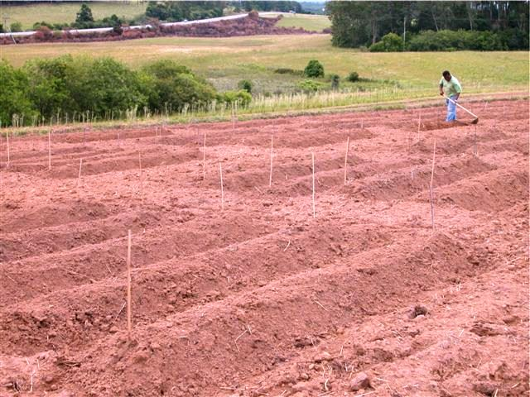
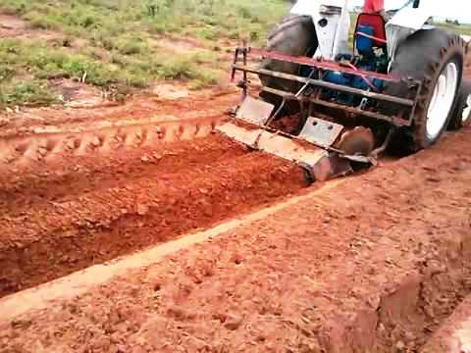
Preparo do solo
Levantamento das leiras manual e mecanizado

Slide 29
Calagem
Faixa de pH ideal para o desenvolvimento: entre 5,6 e 6,5 (ligeiramente ácido);
A análise do solo indicará se haverá necessidade de fazer a correção da acidez através de calagem;
Caso seja preciso, fazer a calagem com calcário dolomítico, 90 a 100 dias antes do plantio, para elevar a saturação por bases a 60% e o teor de magnésio a um mínimo de 4 mmol_{c} dm³.

Slide 30
Adubação
Os fertilizantes de base devem ser distribuídos e incorporados nos sulcos abertos durante o preparo do solo;
A adubação deve ser baseada em dados de pesquisa disponíveis para o local ou região onde a cultura será implantada e nos resultados da análise do solo.

Slide 31
Adubação
O Boletim 200 do IAC (2014) recomenda, para a adubação de plantio, aplicar no sulco 20 kg de N, e, de acordo com a análise de solo, de 40 a 100 kg ha⁻¹ de P₂O₅ e de 40 a 120 kg ha⁻¹ de K₂O. Em cobertura, aos 30 dias após o plantio, deve ser aplicado de 20 a 30 kg ha⁻¹ de N;
A fertilização orgânica beneficia a cultura devido promover a melhoria das qualidades físicas, químicas e biológicas do solo;
Havendo disponibilidade de matéria orgânica aplicar de 20 a 30 kg ha⁻¹ de esterco de gado bem curtido;
Caso seja realizada a aplicação de matéria orgânica, a adubação nitrogenada deve ser reduzida à metade da dose recomendada  N em excesso promove exuberante desenvolvimento foliar em detrimento do rendimento de raízes tuberosas.

Slide 32
Cultivares e suas características
Na escolha de cultivares é essencial levar em consideração as características varietais e preferências culinárias que o mercado consumidor local requer além da adaptação à época de plantio;
No Brasil, são plantadas cultivares pertencentes a 5 grupos varietais de acordo com as cores da casca e da polpa da raiz tuberosa (Tabela);
“Diferentes cultivares” mantidas pelos produtores, ao que tudo indica, são geneticamente idênticas, mas são designadas com nomes distintos  a alta diversidade existente pode ser explicada pelo fato dos produtores não distanciarem suficientemente em suas roças os materiais de propagação geneticamente diferentes, ocorrendo o entrelaçamento de suas ramas.

Slide 33
Grupos varietais de batata-doce
Grupo varietal | Cor da casca (epiderme) | Cor da polpa
Rosada | Rosada | Amarela* e Branca**
Roxa | Roxa | Roxa
Creme/Amarela | Creme | Amarela
Branca | Branca | Branca
Salmão/Alaranjada | Salmão/Cobre | Alaranjada***
*Cv. Rosada Uruguaiana; **Cv. Rosada Canadense; ***Cv. Beauregard, de polpa alaranjada e com alto conteúdo de B-caroteno, recém introduzida pela Embrapa Hortaliças, ainda é um nicho de mercado.
Fonte: CEAGESP/CQH, 2014.

Slide 34
Principais cultivares de batata-doce comercializadas em 2013 na CEAGESP/ETSP
Cultivar | Cor da pele (casca) | Cor da polpa
Rosada Uruguaiana | Rosada-arroxeada | Amarela
Rosada Canadense | Rosada | Amarela claro
Rosada Bauru | Rosada | Amarela
Japonesa | Rosada claro | Amarela
Roxa | Roxa | Roxa
Amarela | Amarelo claro/creme | Amarela
Branca | Branca | Branca

Slide 35
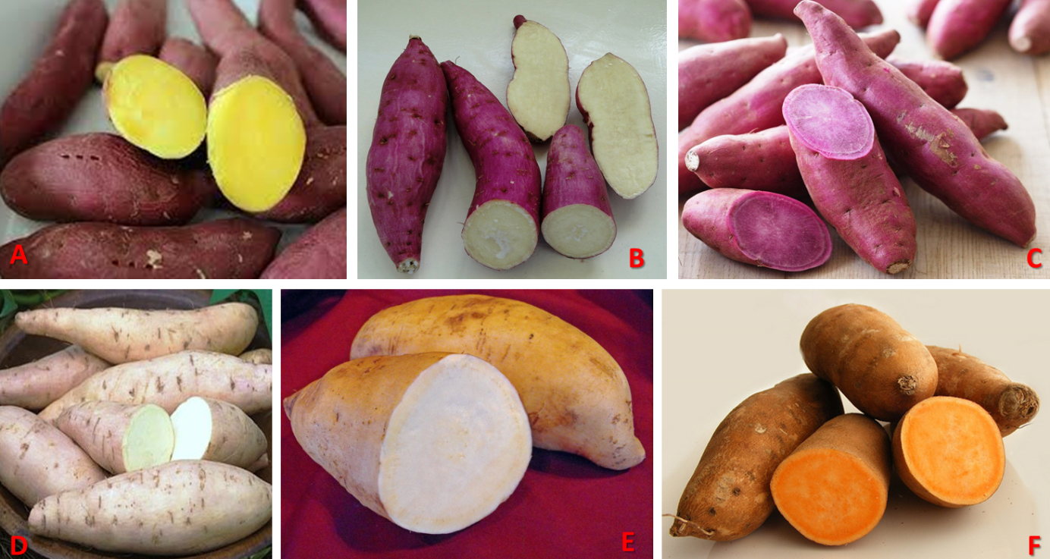
Características de cor da casca e da polpa de cultivares de batata-doce comercializadas no CEAGESP/ETSP em 2013
Rosada Uruguaiana (A), Rosada Canadense (B), Roxa (C), Branca (D), Amarela (E) e Salmão ou alaranjada (F).

Slide 36
Propagação
A batata-doce é uma hortaliça tuberosa de propagação exclusivamente vegetativa;
A obtenção de material de propagação ou de plantio pode ser feita das seguintes maneiras:
Com ramas ou estacas retiradas de uma cultura em desenvolvimento;
Pela multiplicação de material de plantio em viveiros;
Multiplicação rápida.

Slide 37
Propagação
Com ramas ou estacas retiradas de uma cultura em desenvolvimento
As ramas-semente não são formadas em viveiros  é a opção mais econômica e rápida para sua obtenção;
Esse sistema é comumente adotado em regiões onde o inverno não é restritivo para o desenvolvimento das plantas, como, por exemplo, no Nordeste;
Consiste na retirada de pedaços de hastes de lavouras em formação, isto é, com até 90 dias após o plantio e em bom estado fitossanitário;
Devem ser cortados 1 a 2 segmentos de rama com cerca de 30 cm de comprimento por haste a partir de sua extremidade ou da gema apical (ponteiro). Cada pedaço de rama deve conter de seis a oito entrenós.

Slide 38
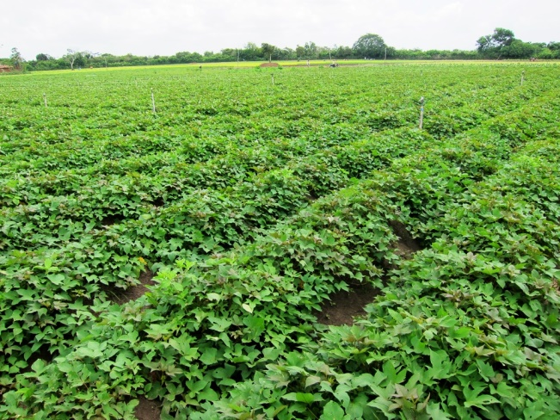
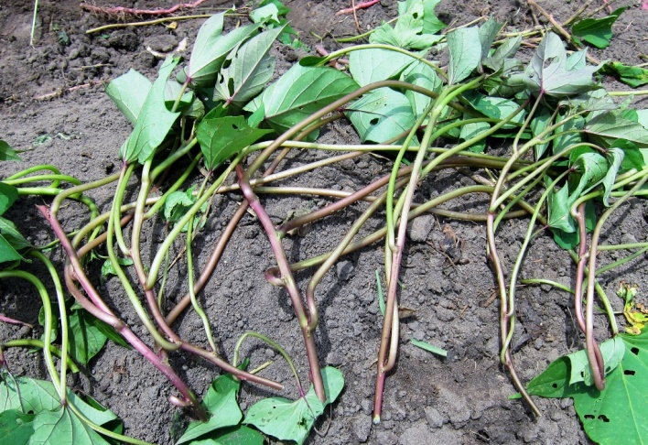
Propagação
Com ramas ou estacas retiradas de uma cultura em desenvolvimento

Slide 39
Propagação
2. Pela multiplicação de material de plantio em viveiros
Os viveiros para devem ser instalados em solo com boa fertilidade e que não tenha sido cultivado anteriormente com batata-doce;
Devem ser utilizadas raízes tuberosas ou ramas básicas com o objetivo de assegurar a pureza da cultivar que será multiplicada;
As opções de multiplicação em viveiros são as seguintes:

Slide 40
Propagação
2.1 Obtenção de ramas-semente a partir de raízes tuberosas postas para brotar
Método adotado em regiões de inverno rigoroso ou quando não existe disponibilidade de ramas jovens oriundas de lavouras em desenvolvimento;
No sudeste, os viveiros devem ser estabelecidos entre junho e gosto para favorecer a brotação e a produção de ramas-semente;
As brotações estão prontas para serem cortadas quando atingem cerca de 30 cm de comprimento;
De cada batata enviveirada, poderão ser retiradas, em média, 20 ramas-semente  para cada hectare de batata-doce a ser cultivado, precisa-se enviveirar cerca de 300 kg de batatas com massa unitária média de 100 a 150 g.

Slide 41
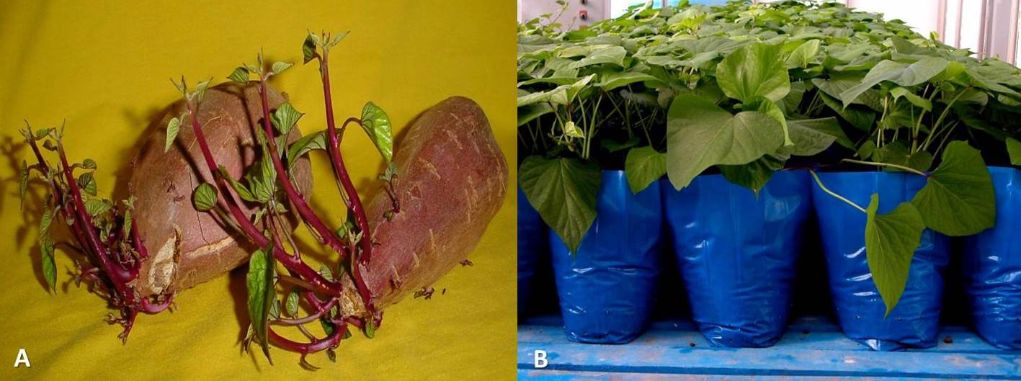
Propagação
2.1 Obtenção de ramas-semente a partir de raízes tuberosas postas para brotar
Raízes tuberosas de uma cultivar roxa de batata-doce exibindo brotos vigorosos, os quais darão origem a mudas (brotos inteiros) ou ramas-semente (segmentos de brotos) (A); brotos transplantados para sacos plásticos (B).

Slide 42
Propagação
2.2 Obtenção de ramas-semente a partir de ramas básicas
O viveiro é formado com ramas básicas retiradas de plantas de alta sanidade de cultivares recomendadas para cultivo na região onde a lavoura será instalada.
2.3 Ramas-semente obtidas a partir de plantas matrizes*
As ramas-semente são retiradas de plantas matrizes que foram submetidas à termoterapia e cultura de tecido meristemático e mantidas em viveiros sob ambiente protegido com tela à prova de insetos-praga;
As plantas podem ser multiplicadas no máximo por 2 ciclos em condições de campo, de onde são retiradas as ramas-semente para a formação de lavouras comerciais;
De cada planta enviveirada retiram-se, em média, 5 ramas-semente (estacas) por corte, sendo que o primeiro corte é realizado 2 meses após o plantio. Podem ser feitos mais 1 ou 2 cortes a intervalo de 30 dias.
*Tecnologia desenvolvida pela Embrapa

Slide 43
Propagação
3. Multiplicação rápida  deve ser adotado quando se dispõe de poucas plantas matrizes e há necessidade de obter uma grande quantidade de mudas;
Esse processo de multiplicação deve ser conduzido sob estrutura protegida (telado antiafídeos);
Consiste em utilizar pequenos segmentos de ramas-semente com dois a três nós os quais, depois de tratados com fungicidas, são plantados em recipientes (vasos, bandejas ou tubetes) preenchidas com substrato estéril.

Slide 44
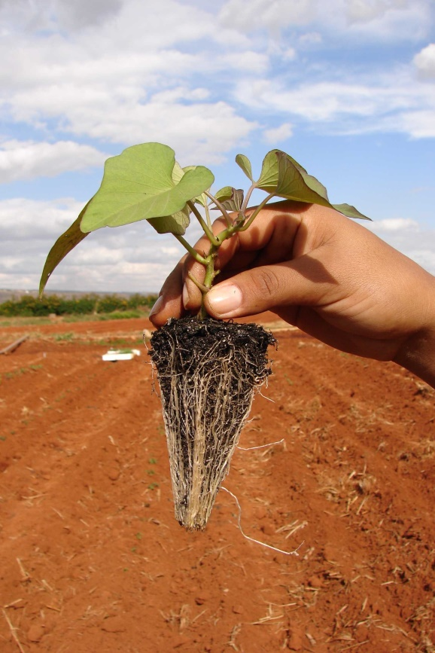
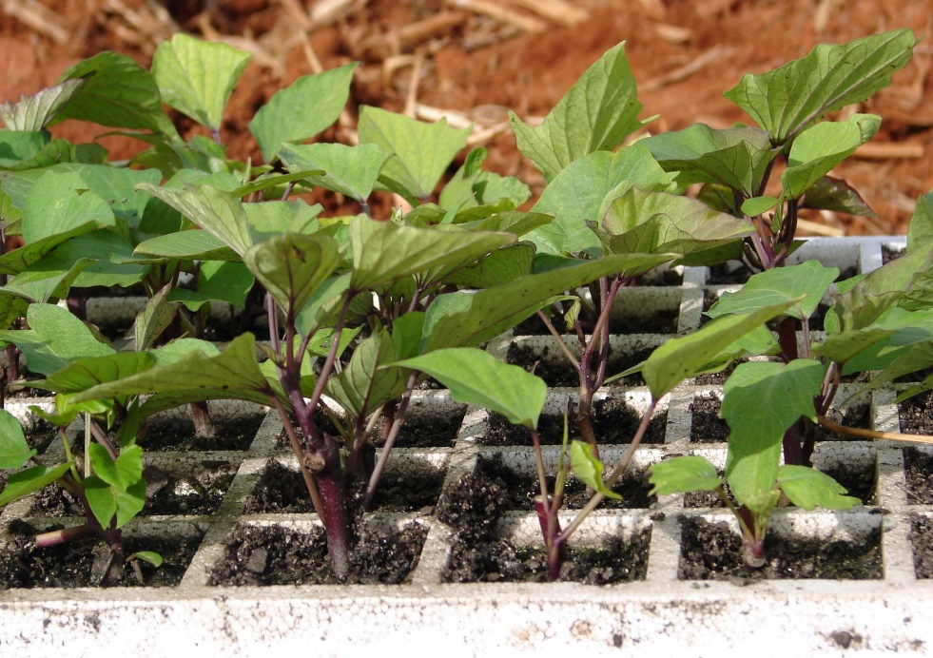
Propagação
3. Multiplicação rápida
Pesquisa conduzida na Embrapa Hortaliças revelou que mudas formadas em bandejas de isopor com 72 células e 11 cm de altura exibiram maior área foliar e brotos mais vigorosos quando comparadas com mudas formadas em bandejas de 128 células e 6 cm de altura e tubetes com 12 cm.
Fonte; Embrapa Hortaliças

Slide 45
Épocas de plantio
Nos estados do sudeste, centro-oeste e sul, a época mais adequada  entrada da estação chuvosa, em outubro; no nordeste, em condições de sequeiro, os plantios devem ser realizados entre fevereiro e março que marca o início do período chuvoso nas zonas do interior da região;
Os melhores resultados em termos de rendimento são obtidos em culturas irrigadas, cujo cultivo pode ser realizado o ano todo.

Slide 46
Técnicas de plantio*
O plantio é realizado nas leiras previamente levantadas com 0,30 a 0,40 m de altura, com distância entre elas de 0,80 a 0,90 m;
As ramas-semente são plantadas sobre as leiras espaçadas de 0,30 a 0,40 m  o espaçamento varia conforme o ciclo das cultivares e a fertilidade do solo;
As ramas-semente devem ser retiradas na véspera do plantio  recomendável que permaneçam à sombra para que murchem um pouco e se tornem menos quebradiças;
As ramas são enterradas com auxílio de um “plantador-bengala”, pela porção basal  bengala de madeira ou de bambu, de cerca de 0,80 m de comprimento, com a extremidade inferior escavada em “U” formando uma forquilha.
*Replantio – recomendado quando ocorre de 12 a 15% de falhas; deve ser feito 15 DAP.

Slide 47
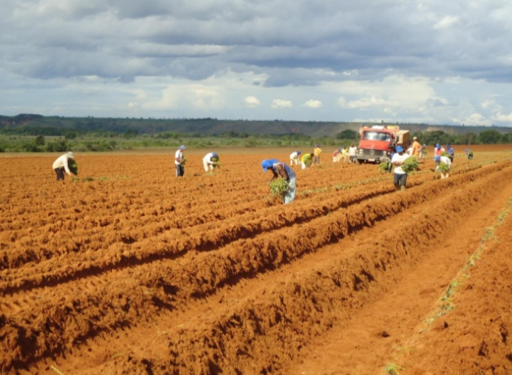
Plantio de uma lavoura de batata-doce com ramas-semente.

Slide 48
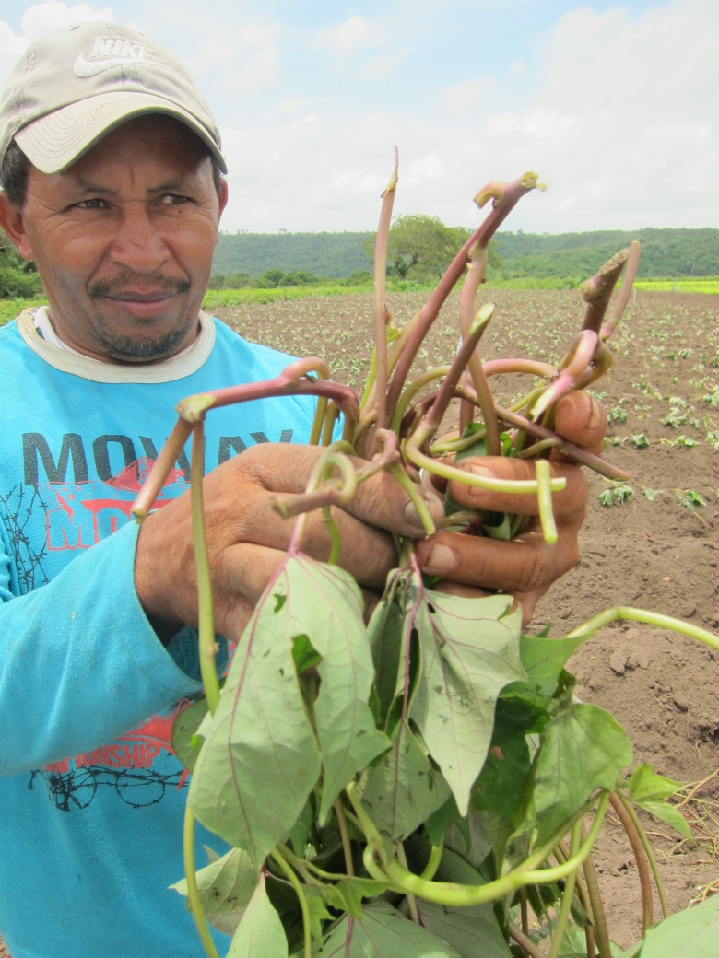
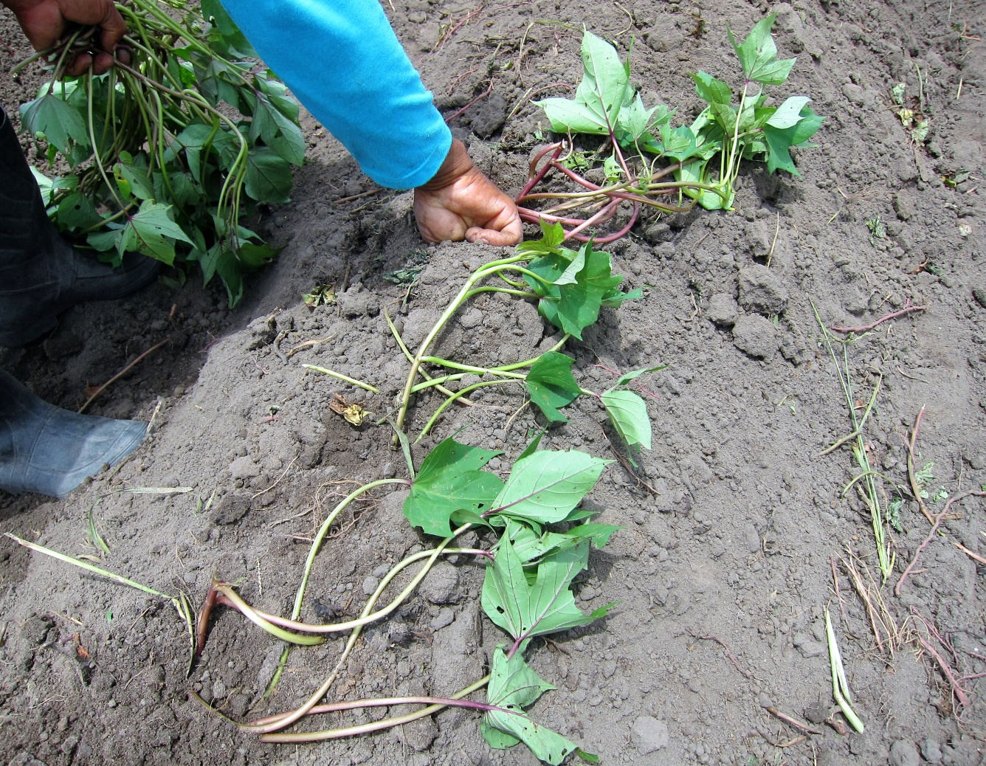
Técnicas de plantio
Ramas-semente utilizadas na implantação de uma cultura de batata-doce numa propriedade em Bananeiras, PB – fevereiro 2016.

Slide 49
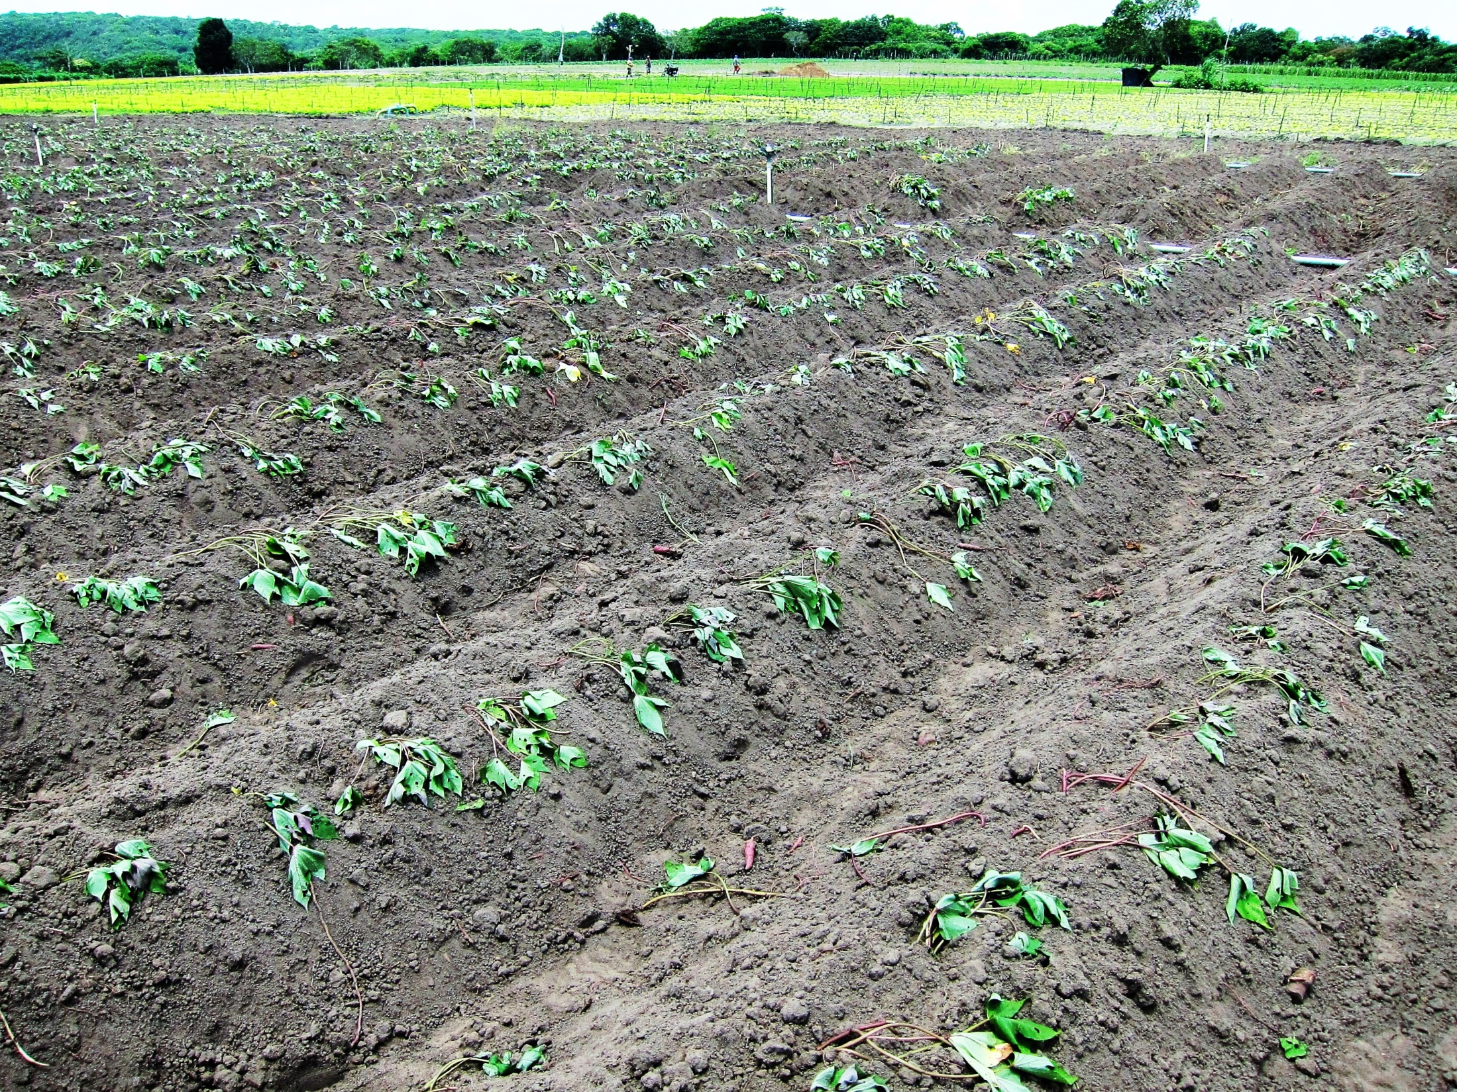
Plantio em leiras, Bananeiras, PB – fevereiro 2016.

Slide 50
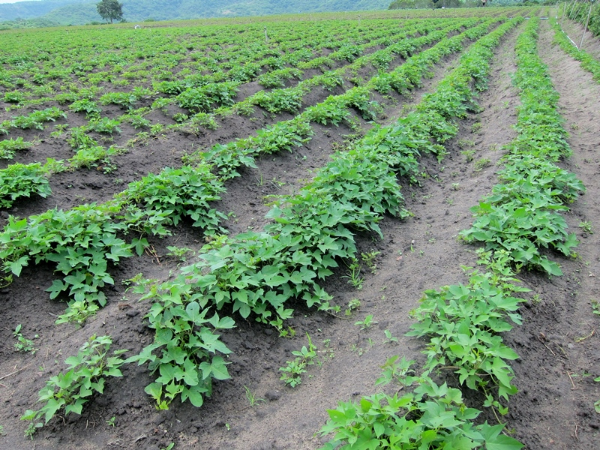
Plantio em leiras, Bananeiras, PB – fevereiro 2016.

Slide 51
Tratos culturais: Capinas
É essencial manter a cultura no limpo até os 60 dias após o plantio, quando o solo fica totalmente coberto pelas ramas impedindo o crescimento de plantas invasoras  são feitas 2 a 3 capinas manuais junto às linhas de planta até que as ramas cubram totalmente a área;
São realizadas, em geral, manualmente  operação morosa, dispendiosa e imperfeita, uma vez que pode causar desmoronamento das leiras e danos mecânicos ao sistema radicular;
Devido o hábito de crescimento prostrado, o cultivo mecânico só deve ser feiro nas primeiras semanas após o plantio  evita-se injúrias às plantas;
Não existem herbicidas registrados no MAPA para o controle de plantas infestantes  é permitido o uso de dessecantes antes da implantação da cultura.

Slide 52
Tratos culturais: Amontoa
Consiste em reformar as leiras com o uso de sulcador de asa larga; nessa operação coloca-se mais terra na lateral e no topo da leira  promove a escarificação do solo propiciando menos resistência ao crescimento lateral da raízes de reserva o que contribui para redução de raízes defeituosas;
Outra função é vedar as rachaduras do solo originadas pelo crescimento das raízes tuberosas  contribui para o controle de insetos-praga que fazem postura diretamente nas raízes, causando danos e reduzindo seu valor comercial;
A amontoa, em geral, é realizada uma única vez antes de ocorrer o entrelaçamento das ramas (45 DAP) e alguns dias após a capina  o tempo decorrido após a capina é suficiente para a desidratação e morte das plantas daninhas cortadas na capina.

Slide 53
Tratos culturais: Irrigação
Hortaliça considerada de moderada tolerância à seca, embora responda à irrigação com aumento de produtividade umidade excessiva pode causar redução de produção em termos quantitativos e qualitativos;
O sistema radicular é profundo (75 a 90cm) e ramificado, permitindo a planta a explorar maior volume de solo e absorver água em camadas mais profundas do que a maioria das hortaliças;
O solo deve estar úmido no momento do plantio das estacas-semente  favorece o enraizamento;
A necessidade de água durante o ciclo da cultura é de 500 a 600 mm  favorece a produtividade;
Em termos práticos, recomenda-se irrigar 2 vezes por semana até os 20 dias; 1 vez por semana, dos 20 aos 40 dias; e a cada 2 semanas, após os 40 dias até a colheita.

Slide 54
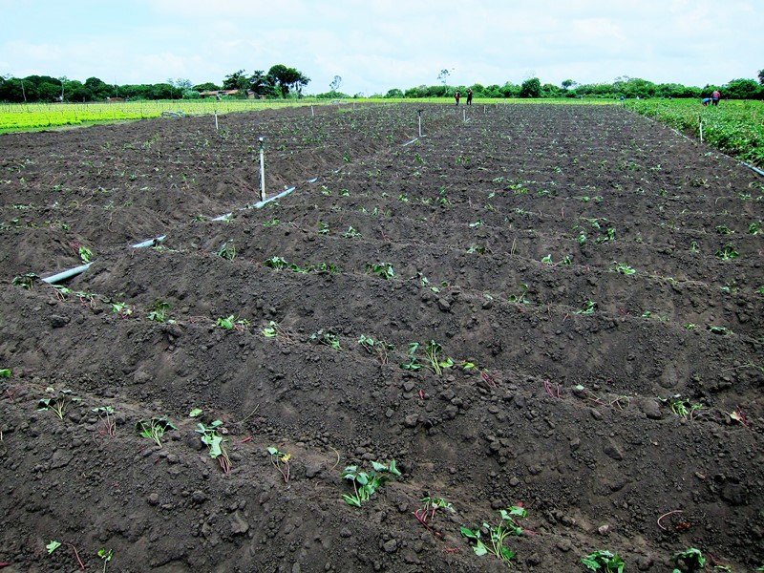
Cultura de batata-doce recém-estabelecida e conduzida com irrigação por aspersão. Bananeiras, PB – fevereiro de 2016.

Slide 55
Tratos culturais: Rotação de culturas
A cultura não deve ser instalada na mesma área sucessivamente  problemas com insetos-praga e doenças serão agravados a cada nova lavoura implantada;
Em SP é comum instalar lavouras em áreas de reforma de pastagem;
Em rotação à cultura da batata-doce recomenda-se o plantio de milho ou adubos verdes de crescimento vigoroso;
O cultivo de leguminosas em rotação deve ser feito preferencialmente após o cultivo da batata-doce  alto teor de N promove vigoroso crescimento da rama em detrimento da produção de raízes tuberosas .

Slide 56
Principais insetos-praga
As principais pragas:
Broca-da-raiz (Euscepes postfasciatus, Coleoptera, Curculionidae);
Broca-do-coleto (ou das hastes) (Megastes pusialis,Lepidoptera, Pyralidae);
Pragas de importância secundária:
A larva-arame (Conoderus sp, Coleoptera, Elateridae);
Vaquinhas (Diabrotica speciosa, Coleoptera, Chrysomelidae; Diabrotica bivittula, Coleoptera,Chrysomelidae e Sternocolaspis quatuordecimcostata, Coleoptera, Chrysomelidae) ;
Negrito (Typophorus negritus);
Bicho bolo (Dyscinetus spp.)
Ácaros
Não existem inseticidas registrados para o controle de pragas da batata-doce.

Slide 57
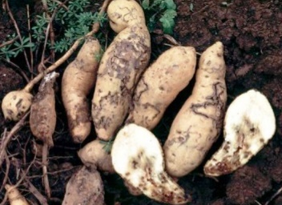
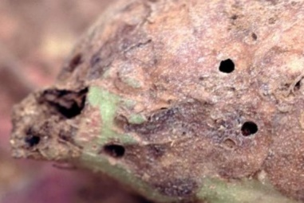
Principais insetos-praga Broca-da-raiz
Fonte: Lourdes Regina Lopes Batista -UFAL/CCA

Slide 58
Principais insetos-praga Broca-da-raiz
Controle cultural
Usar material de propagação sadio;
Fazer rotação de culturas;
Fazer a amontoa bem feita  “chegamento” de terra ao redor da base das plantas e preenchimento das fissuras do solo;
Irrigar adequadamente para prevenir ou reduzir o aparecimento de fendas no solo devido ao crescimento das raízes;
Colheita antecipada (130 DAP) reduz danos causados por insetos de solo e roedores.
Fonte: Lourdes Regina Lopes Batista -UFAL/CCA

Slide 59
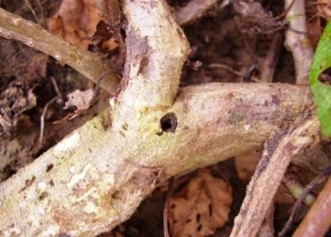
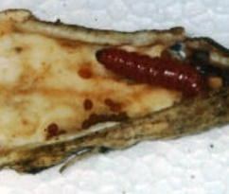
Principais insetos-praga Broca-do-coleto ou das ramas
- Lagarta de cor rosada com pontuações escuras;
- Empupam por 2 semanas dentro das hastes;
- Ciclo de vida, em média, de 57 dias.
Fonte: Lourdes Regina Lopes Batista -UFAL/CCA

Slide 60
Principais insetos-praga Broca-do-coleto ou das ramas
Medidas de controle:
Plantio de material de propagação sadio;
Produção de ramas em viveiro;
Eliminação de restos de cultura (soqueira);
Plantio de cultivares resistentes (se houver disponível);
Rotação de culturas.
Fonte: Lourdes Regina Lopes Batista -UFAL/CCA

Slide 61
Principais doenças
Mal-do-pé (Plenodomus destruens);
Visoses (SPMV)
Enfezamento (SP feathy motle virus)
Nematoides
Melodogyne incognita
M. javanica
Desordens fisiológicas
Rachaduras – alta umidade do solo seguida de longos períodos de seca; temperatura baixa na fase de formação e enchimento das raízes; espaçamento muito largo; aplicação de adubação química em excesso; cultivares mais suscetíveis;
Escaldadura – exposição das raízes ao sol ou geadas;
Coração duro – A polpa permanece dura após o cozimento; raízes ficaram expostas a temperatura < 8-10º C;
Decomposição interna – tecido da raiz torna-se esponjoso ou ocado.

Slide 62
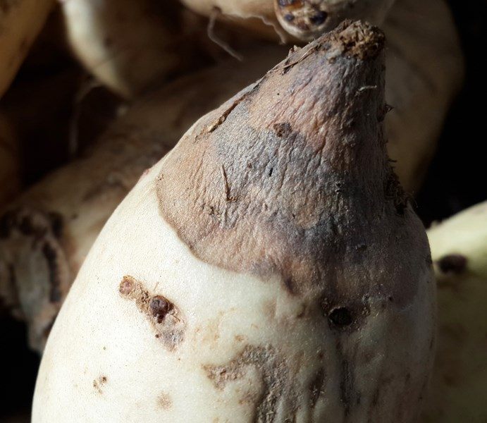
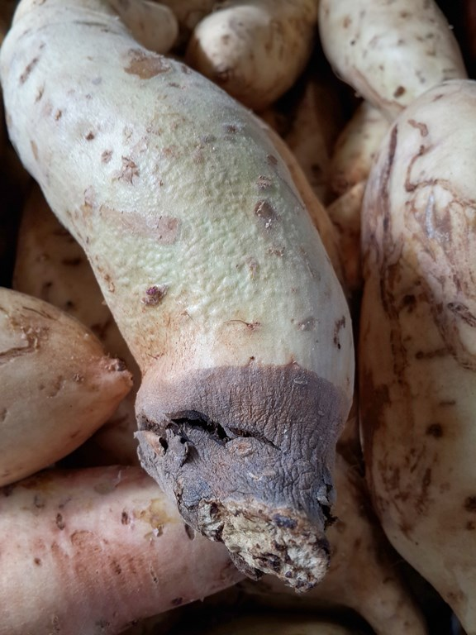
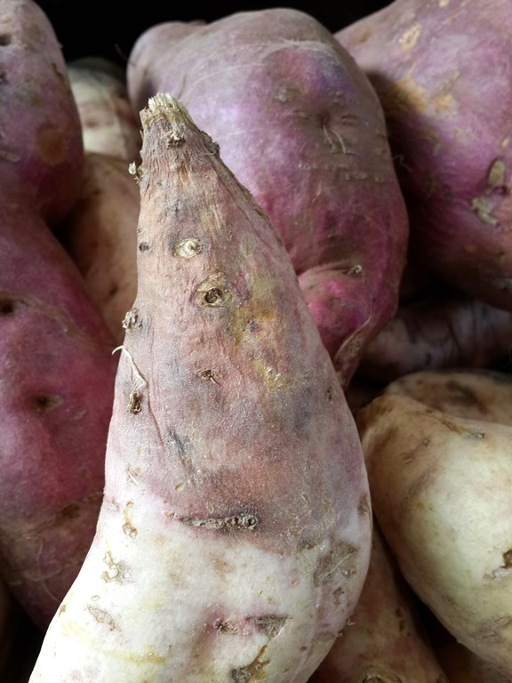
Principais doenças
Fotos: Eng. Agr. Valmir Duarte
Podridão da raiz (Mal-do-pé) causada pelo fungo Plenodomus destruens

Slide 63
Colheita
Pode ser manual com enxada ou enxadão ou semimecanizada;
O momento de colheita é definido pelo tamanho ou massa das raízes tuberosas  devem ter cerca de 300 g;
O momento da colheita depende também da cultivar, além de ser influenciado pelas condições ambientais;
Em condições ideias de cultivo, inicia-se aos 90 DAP  em geral, ocorre entre 120 e 150 DAP;
Antecipar a colheita implica em redução da produtividade e retardá-la favorece o ataque das raízes por insetos-praga e as raízes ficam muito grandes e geralmente exibem maior índice de defeitos;
Produtividade média no Brasil: 12 t/ha - potencial > 40 t/ha.

Slide 64
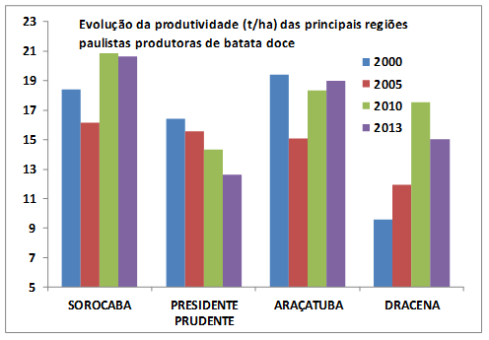
Colheita
Fonte: CQH/CEAGESP

Slide 65
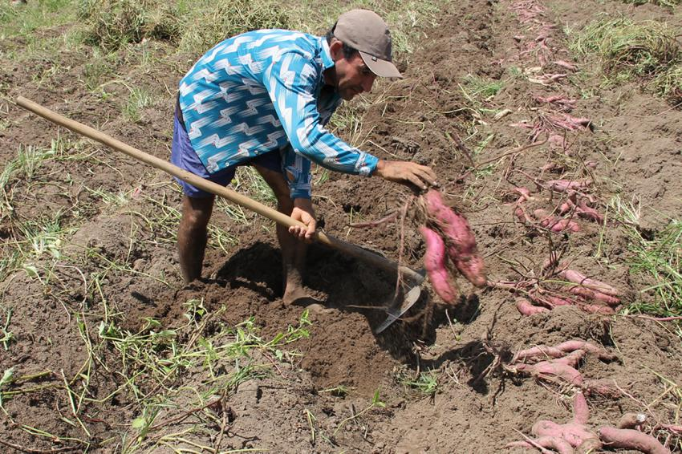
Colheita
Colheita manual com auxílio de enxada

Slide 66
Colheita
Colheita semimecanizada

Slide 67
Lavagem
No estado de São Paulo 90% da batata-doce é lavada;
A lavagem pode ser manual ou mecânica (lavadoras);
Após a lavagem promove-se a secagem das raízes para reduzir perdas pós-colheita, devido à incidência de doenças;
Quando a lavoura é realizada em solos arenosos, as raízes são colhidas praticamente limpas, dispensando a escovação e lavagem;
No processo de lavagem podem ocorrer lesões na casca  depreciação na comercialização;
Se houver necessidade de armazenamento não se deve lavar as raízes.

Slide 68
Lavagem mecânica

Slide 69
Embalagem
Embalagem e transporte em sacos de plástico

Slide 70
Classificação
O Centro de Qualidade Hortigranjeiro do CEAGESP classifica as raízes de batata-doce de acordo com o grupo varietal (amarela e rosada) e massa:
Extra (70 a 149 g)
Extra A (> 450 g)
Extra AA (150 a 449 g)
Os atacadistas adotam critério diferente:
1A / G / 2A

Slide 71
Comercialização e consumo
Ocorre na cultura da batata-doce um ciclo vicioso de baixa qualidade / baixo valor agregado / baixo valor pago ao produtor / pouco investimento / baixo nível tecnológico;
Consumo per capita/ano (POF/IBGE) mostra queda acentuada (45%) de 739 g (1987) para 405 g (2008).

Slide 72
Produto comercializado em feira-livre na Paraíba, 2016
Produto comercializado em supermercados de Campinas, SP, 2016

Slide 73
Comercialização
Fonte: CQH/CEAGESP

Slide 74
Comercialização
Fonte: CQH/CEAGESP

Slide 75
Custo de produção Região de Presidente Prudente, SP – Safra 2011
Fonte: Furlaneto et al., 2012
CTP = R$ 2.800,69; RL = R$ 4.639,31 (62,35%) - 2009

